Slide 1
Kooliainete tekstimaailm ja võõrkeeleõpetus
17.11.2023
Merilin Aruvee
emakeeleõpetuse lektor, PhD

Slide 2
Ülevaade
Tekstikeskse lähenemise põhimõtted: žanr
Kooliainetekstid ja kooliainetekstide keel
Matemaatikakeel
Näide: matemaatika ja keeleõpetuse lõiming

Slide 3
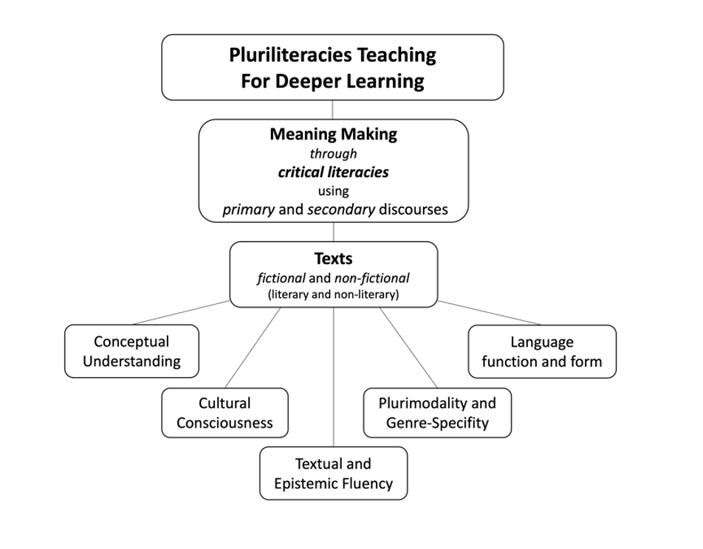
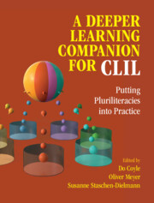
Sügav õppimine ja tekstikesksus (Meyer, Coyle 2021, 2022)

Slide 4
Žanr ja keeleteadlikkus
Žanrid on kultuurikohased, korduva ülesehitusega eesmärgipärased suhtlusaktid (Martin 2009)
Igal kultuuril ja ka valdkonnal (=ainel) on omad žanrid ja registrite varieeruvus, mida peetakse sotsiaalsete eesmärkide saavutamiseks tähenduslikuks ja sobivaks (Schleppegrell jt 2014)
Kirjutamine pole kirjutamine pole kirjutamine (Smagorinsky 2015) – ainetekstide kirjutamine varieerub
Kirjaoskaja valdab mitmesuguseid žanre, et ühiskonnas toimida ja mõjule pääseda

Slide 5
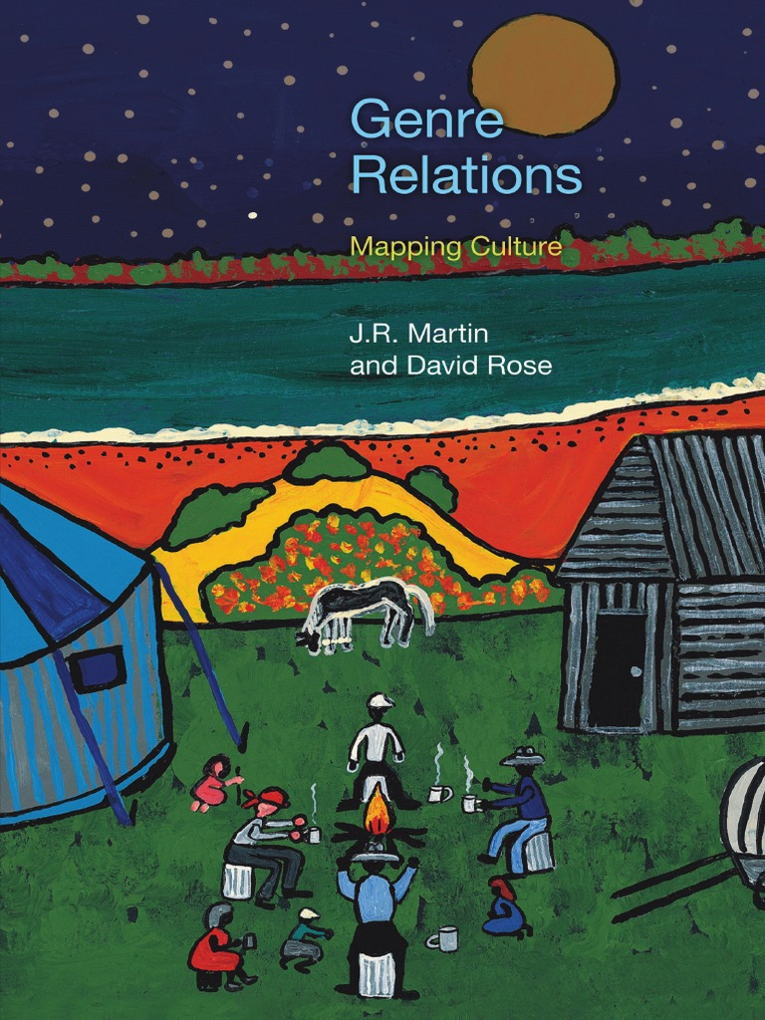
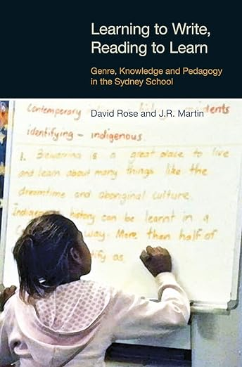
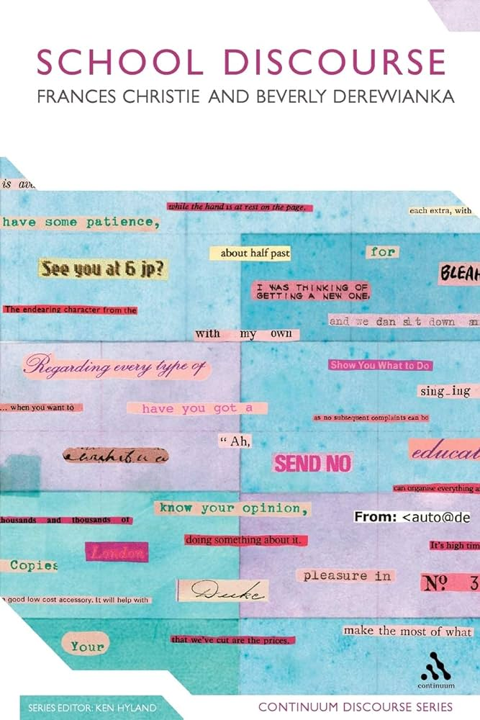
Žanriõpetus ja lugedes õppima (=Rose, Martin 2012)

Slide 6
Keele rakendumise mudel (Martin 2009, Rose, Martin 2012)
Olukord
Lõik
Lause
Sõna
Tekst
Kultuur

Slide 7
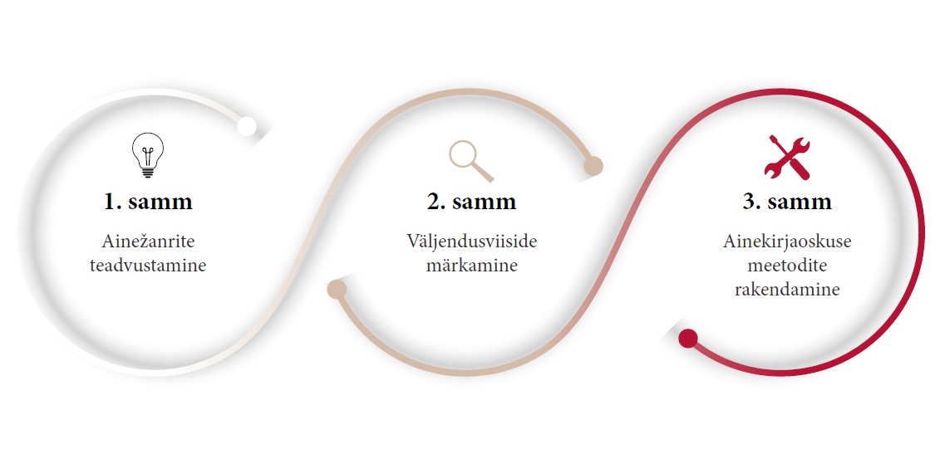
Keeleteadliku aineõpetuse kolm sammu (Sulkunen, Saario 2020)

Slide 8
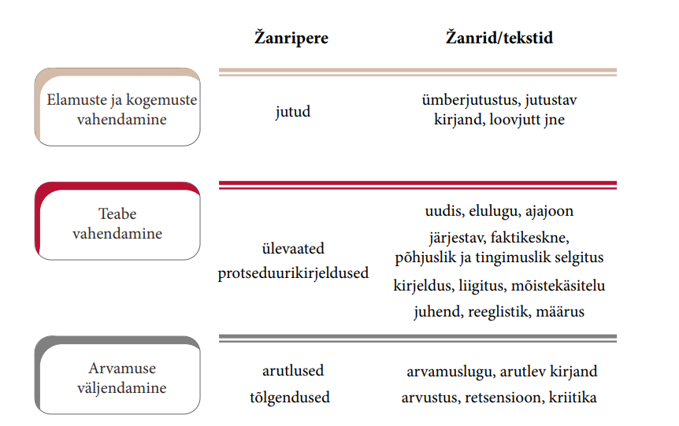
Ainežanrid (Martin, Rose 2008, Rapatti 2014, Shore 2014, Aruvee 2023)

Slide 9
Kooliainetekstide kattuvus eesti keele ja teiste ainete vahel (Aruvee 2023)

Slide 10
Keeletoimingud (Beacco 2017)
Aktiivne teabetöötlus käib käsikäes tekstitavade tunnetamisega
Teadmiste retoorika ehk kuidas on ainetekstid kirjutatud
Lugude jutustamine kirjanduses
Arvamuse vahendamine keeles
Täpsus loodusteadustes
Allikaanalüüs ja tõlgendamine ajaloos
Probleemilahendus matemaatikas

Slide 11
Millised on ainekeeled (Beacco 2017)?
Protsessid
  verbikasutus: dünaamiline, staatiline tegevuslaad, ajad
Isiku väljendamine
  mina- või meie-vorm, umbisikuline või isikuline tegumood või personifikatsioon
Tingimused
  subjektiivsed või objektiivsed määrsõnad, nt arv- või hulgasõnad
Hinnang
  modaalverbid vm hinnanguverbid, rõhumäärsõnad: tõenäosus, võimalikkus, lubatus, vajalikkus (näib, võib oletada, küllalt, tõenäoliselt, see on tähtis, peab, on kohustatud)
Sidusus
  kordused, sidendus, loetlemine, ajaline järgnevus, põhjus-tagajärg seos, vastandamine
Intertekstuaalsus
  tsitaatide või refereeringute kasutus

Slide 12
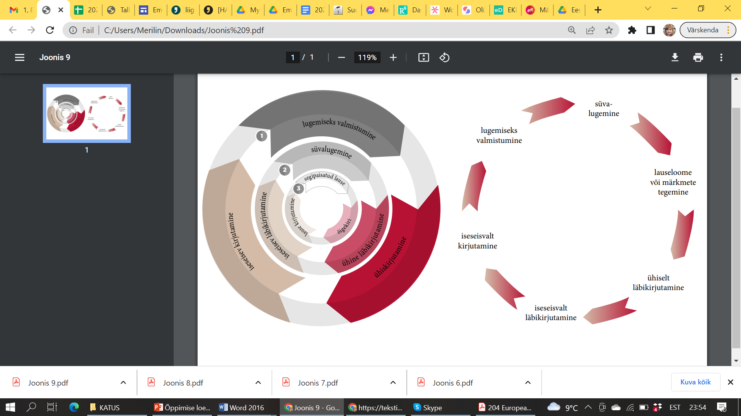
Lugedes õppima e Reading to Learn (Rose, Martin 2012)

Slide 13
Lugedes õppima e Reading to Learn (Rose, Martin 2012)
 | Lugemine | Kirjutamine
Ülesehitus ja terviktekst | Lugemiseks valmistumine | Ühiskirjutamine | Iseseisev kirjutamine
Lõik | Süvalugemine | Ühine läbikirjutus | Iseseisev läbikirjutus
Lause | Lauseloome | Õigekiri | Lause kirjutamine

Slide 14
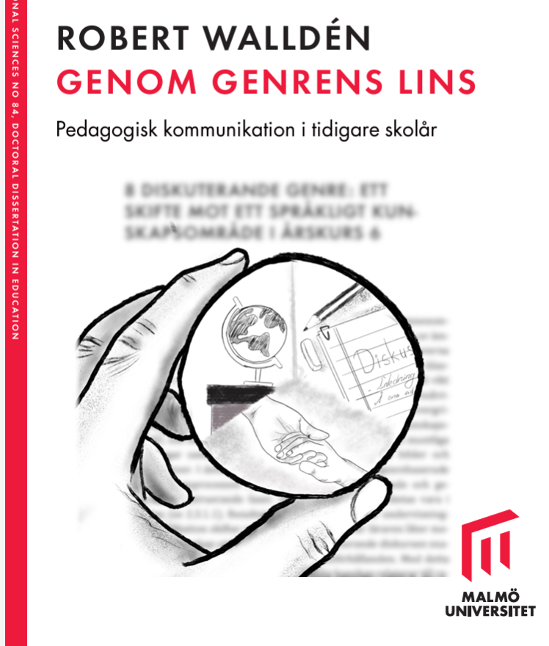

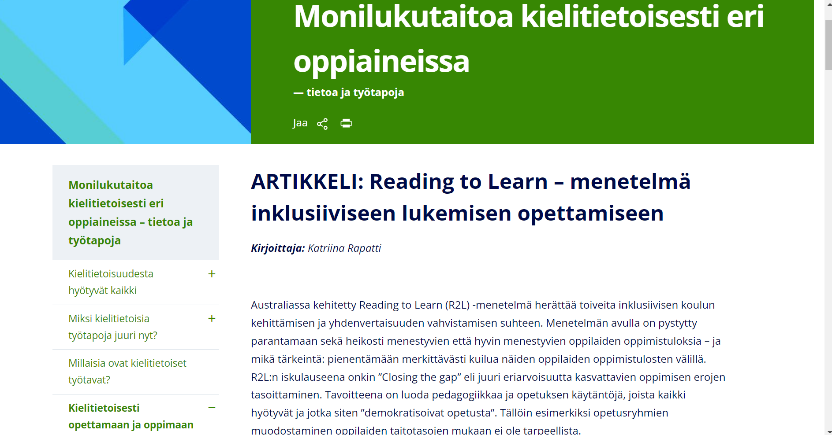
Näiteid ja materjale (Rose, Martin 2012)

Slide 15
Jutustus (Rose 2008)
KÄIGUD | SAMMUD
TINGIMUSED | Olustik (Aeg ja koht) käivitav sündmus
komplikatsioon | käivitav sündmus probleem tegelase kavatsus tegutsemine
reaktsioon | otsene tagajärg tegelase reaktsioon tegelase katse

Slide 16
Jutustuse keel
Protsessid
  domineerib dünaamiline laad, lihtminevik
Isiku väljendamine
  mina- või tema-vorm, personifikatsioon
Tingimused
  subjektiivsed ja objektiivsed aega ja kohta ning viisi näitavad sõnad
Hinnang
  modaalverbid vm hinnanguverbid, rõhumäärsõnad
Sidusus
  kordused, sidendus, ajaline järgnevus, põhjus-tagajärg seos
Intertekstuaalsus
  Otsekõne

Slide 17
komplikatsioon olustik käivitav sündmus probleem tegutsemine | Lasu müra kurdistas Massoni minutiks, suitsupilved panid läkastama. Kui suits hajus, olid rotid kadunud. Kalmistuvaht surus revolvri tagasi taskusse ja roomas kiirelt mööda tunnelit. Kuid elukad jõudsid talle järele ning tormasid taas kallale. Hulk elajaid viskus üheaegselt ta jalgadele, hammustades ja kriisates. Masson karjatas õudusest ning haaranud revolvri, tulistas sihtimata – õnneks ei lasknud ta oma jalakandu läbi...
reaktsioon otsene tagajärg tegelase reaktsioon | Seekord ei taganenud rotid kuigi kaugele, kuid Masson pürgis täiel võhmal edasi, hoides relva kallaletungi puhuks valmis.
komplikatsioon probleem | Krabinat kuuldes suunas ta pimedust lõikava valguskiire tahapoole ja nägi, et tohutu suur hall rott jälgis teda tardunult. Roti pikad, torkivad vurrud tõmblesid, soomuseline paljas saba liikus aeglaselt küljelt küljele.
reaktsioon tegelase reaktsioon otsene tagajärg | Masson röögatas. Loom taganes.
Vaht 2022

Slide 18
Ukse krigin peatas vanaema sekundiks, põrandal veerev tolm pani aevastama. Kui tolm hajus olid hiired tagasi. Vanaema haaras taskust taignarulli mis tal parajasti taskusse oli jäänud.
Kui ta elutuppa tagasi jõudis ronisid kümned elukad üle ta keha. Vanaema lõi taignarulliga mõtlematult. Seekord ei läinud hiired väga kaugele aga vanaema püüdis joosta nii kaugele kui võimalik.
Hiired aga jõudsid naisele järgi ning kargasid uuesti peale. Vanaema põgenes keldrisse. Kui ta keldrisse jõudis nägi ta enda ees ühte suurt hiirt kes talle liikumatult otsa vaatas. Hiire saba värises ja kõrvad tõmblesid.
Vanaema röögatas, hiir pani plehku.

Slide 19
Arutlus (Rose 2013)
KÄIGUD | SAMMUD
Sissejuhatus | Tausta avamine põhiväide/põhiküsimus
teemaarendus | Väide selgitus näide järeldus
LÕPETUS | vastus põhiväitele üldised järeldused

Slide 20
Kirjandi keel
Protsessid
  üldised, abstraktsed tegevused, eitus
Osalised
  mina- või meie-vorm, üldisik, umbisikuline tegumood, personifikatsioon
Tingimused
  Subjektiivsed või objektiivsed määrsõnad, hulgasõnad
Hinnang
  modaalverbid vm hinnanguverbid, rõhumäärsõnad: tõenäosus, võimalikkus, lubatus, vajalikkus (näib, võib oletada, küllalt, tõenäoliselt, see on tähtis, peab, on kohustatud)
Sidusus
  kordused, sidendus, põhjus-tagajärg seos, vastandamine
Intertekstuaalsus
  tsitaatide või refereeringute kasutus

Slide 21
KÄIGUD | SAMMUD
sissejuhatus tausta avamine põhiküsimus | Erinevad kultuurid teevadki maalima just selliseks nagu see praegu on – kirevaks [---] Missugused võimalused on sellises olukorras rahvaste ja kultuuride, eriti veel väikerahvaste nagu eestlaste ja nende kultuuride, püsimiseks?
argumentatsioon väide selgitus/eeldus näide/tõestus järeldus | Suurim oht eesti kultuurile on igal juhul väljaränne. Inimesed lahkusid siit paremat elu otsima juba üle 100 aasta tagasi, kuid tollal oli neid kaduvväike hulk. [---] Lahkujad ütlevad, et kõik on ajutine, kuid hea elujärje peale saades on see „ajutine“ just kõige püsivam. Toomas Hendrik Ilves teeb tänuväärset tööd kampaania „Talendid koju!“ raames [---] On inimesi, kes väidavad, et Eestist emigreerudes võtavad nad oma kultuuri kaasa, kuid vastuvaidlematu ning paratamatu on fakt, et nende järeltulevad põlved oma uuel kodumaal on pigem sealsesse kultuuri sulandunud.

Slide 22
Matemaatikakeel
Protsessid
  Väitlause: finiitverb; käsklaus v küsilause
  kirjeldatakse peamiselt tegevusi, sündmusi ja olekuid
Isiku väljendamine
  3. pööre, umbisikuline tegumood
Tingimused
  objektiivsed arvsõnad, hulgasõnad, täpsed ja paljude täienditega nimisõnafraasid
Sidusus
  kordused, loogiline järjestamine, võrdlemine, teadmiste lünk

Slide 23
Matemaatikakeele näide ja lõiming

Slide 24
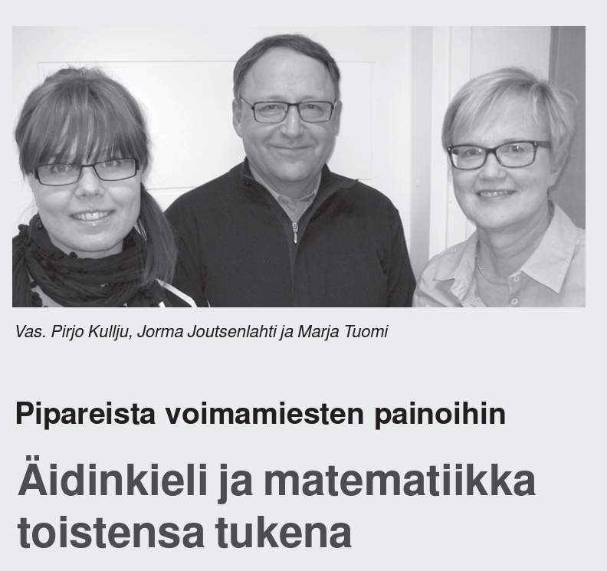
Matemaatikakeele õpetus

Slide 25
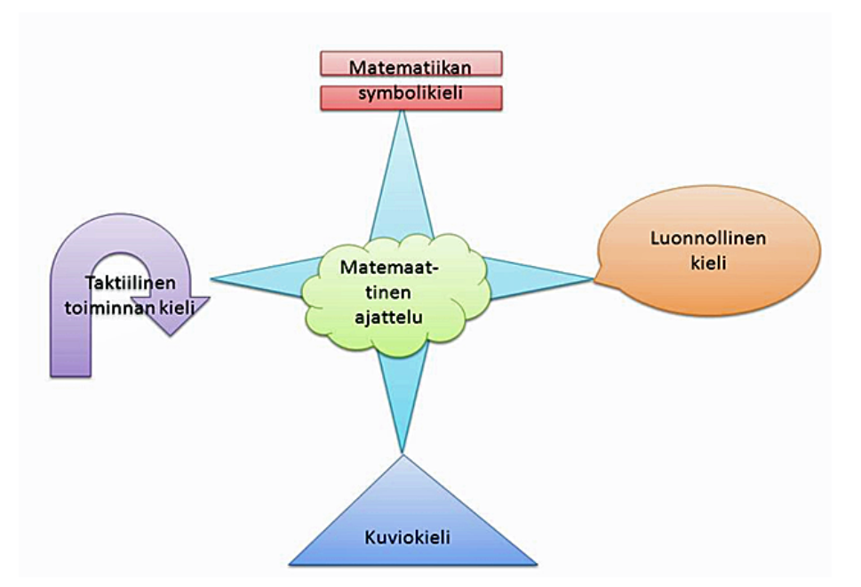
Keelendamine (Joutsenlahti, Rättyä 2015)

Slide 26
Matemaatika ja emakeeleõpetuse lõiming (Joutsenlahti jt 2012)
Tekstülesande žanriga tutvumine
Tüüpilise tekstülesande koostamine matemaatikakeelele omaste lausete abil
Jutu kavandamine tekstülesande põhjal (mõttekaart)
Tekstülesande koostamine 3 pakutud idee põhjal
Ülesande lahendamine keelendamist kasutades: matemaatiline sümbolikeel, loomulik keel ja pildikeel
Jutu koostamine, mis sisaldab nelja probleemi(tehet) ja nende lahendust
Koomiksi loomine

Slide 27
Õpilase loodud tekstülesanne
Tampere tsirkuse jõumeestele antakse uued hantlid. Jõumehi on 6 ja hantleid 24. Hantlite jaotamise järel ei jaksa jõumehed kõiki raskusi tõsta. Igalt ühelt võetakse 3 hantlit ära. Kui palju hantleid igale jõumehele alles jääb?
Tampereen sirkuksen voimamiehille annetaan uudet käsipainot. Voimamiehiä on 6 ja painoja 24. Jaon jälkeen voimamiehet eivät kuitenkaan jaksa nostaa painoja. Jokaiselta otetaan vielä 3 käsipainoa pois. Kuinka monta painoa jokaiselle voimamiehelle jää?

Slide 28
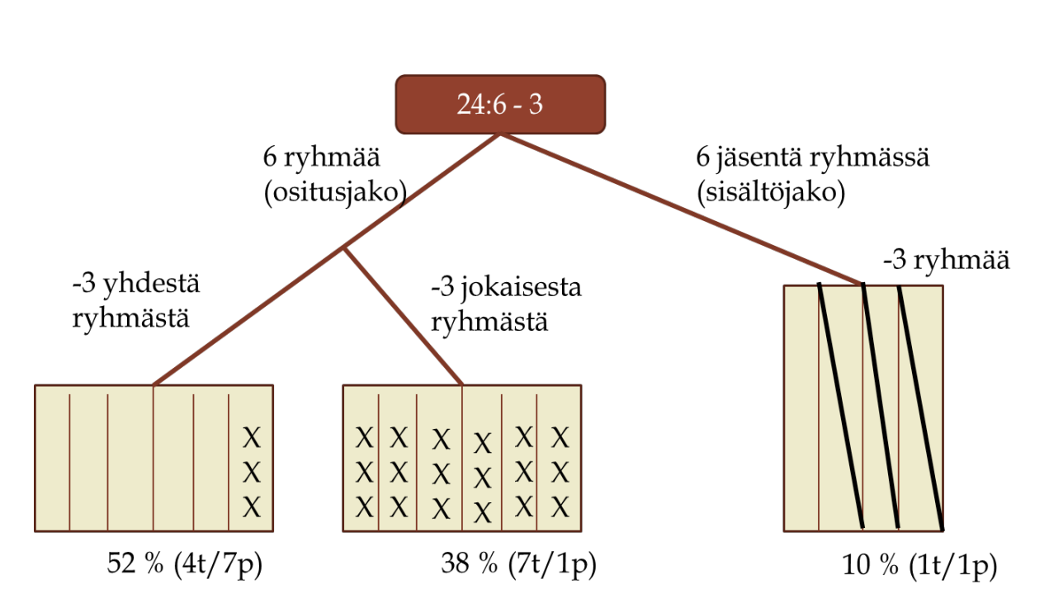
Pildi- ja sümbolikeel

Slide 29
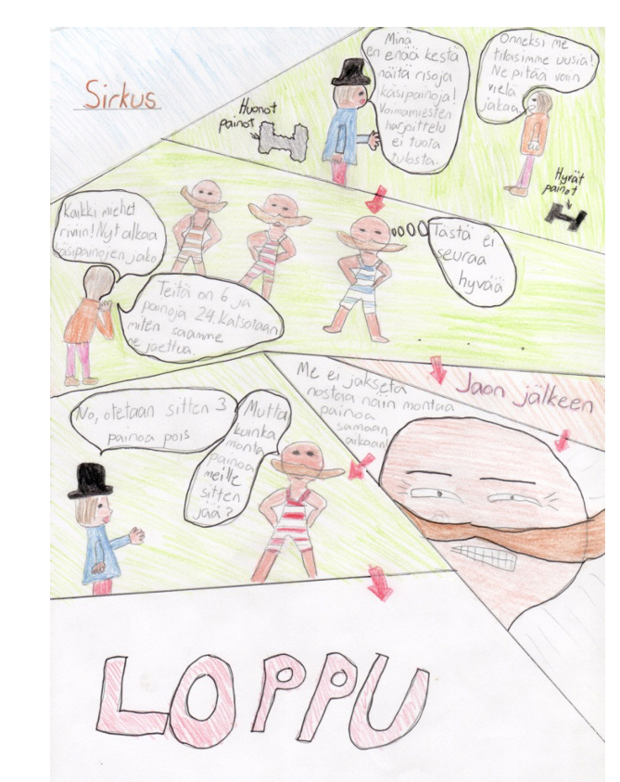
Matemaatika-ülesande põhjal loodud koomiks

Slide 30
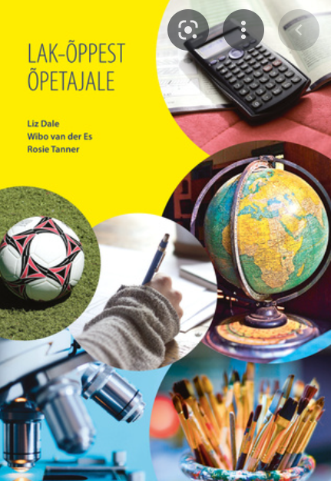
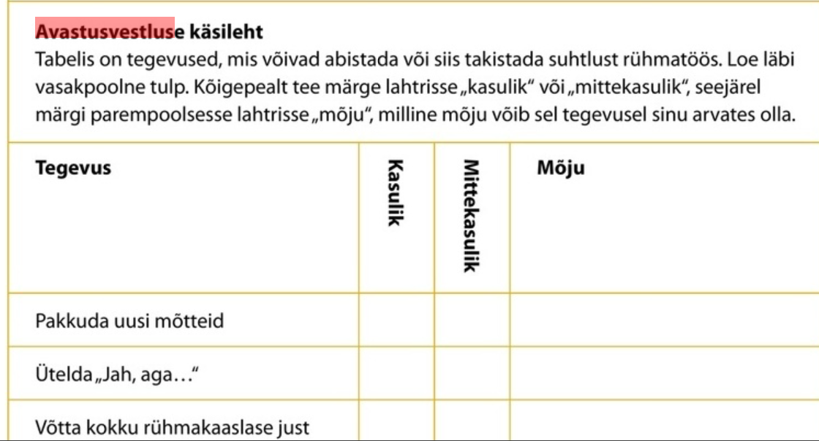
Soovitusi tekstikeskseks keeleõpetuseks
Terviktekstist keeleteadlikkuseni - arendada keelekasutaja võimet keelt suhtluses teadvustada ja teha keelelisi valikuid (Myhill 2018).
Žanriteadlikkus - rollisuhe, valdkond, multimodaalsus ning käikude ja sammude leidmine, lausete analüüs
Lausetega manipuleerimine: sõnade segipaiskamine, asendamine, lause matkimine (uued andmed, sama struktuur)
Toestavad klassidialoogid ja vestlusstsenaariumid (paaris- ja rühmatööd)

Slide 31
Allikad
Aruvee, Merilin 2023. Tekstikeskne aine- ja keeleõpetus: Teoreetiline raamistik ja praktilised soovitused. Tallinn: Tallinna ülikool.
Beacco, Jean-Claude 2017. Language in all subjects: The Council of Europe’s perspective. – European Journal of Applied Linguistics, 5(2), 157–176.
Gerofsky, Susan 1996. A linguistic and narrative view of word problems in mathematics education. For the learning of mathematics, 16(2), 36–45.
Joutsenlahti, Jorma Kulju, Pirjo, Tuomi, Marja 2012. Matemaattisen lausekkeen kontekstualisointi sanalliseksi tehtäväksi ja tarinaksi. Opetuskokeilu kirjoittamisen hyödyntämisestä matematiikan opiskelussa. –Ainedidaktinen tutkimus koulutuspoliittisen päätöksenteon perustana, 107–122.
Joutsenlahti, Jorma, Rättyä, Kaisu 2015. Kielentämisen käsite ainedidaktisissa tutkimuksissa. Teoksessa M. Kauppinen, M. Rautiainen & M. Tarnanen (toim.), Rajaton tulevaisuus. Kohti kokonaisvaltaista oppimista. Ainedidaktiikan symposium Jyväskylässä 13.–14.2.2014. Suomen ainedidaktisen tutkimusseuran julkaisuja Ainedidaktisia tutkimuksia 8, 45–62.
Martin, James R. 2009. Genre and language learning: A social semiotic perspective. – Linguistics and education, 20(1), 10–21.
Martin, James, R; Rose, David 2008. Genre relations: Mapping Culture. Equinox Publishing Ltd.
Meyer, Oliver, Coyle, Do 2022. Beyond CLIL: recalibrating the language classroom for a pluriliteracies approach to creative and responsible global citizenship. – Nordic Journal of Language Teaching and Learning.

Slide 32
Allikad
Rapatti, Katriina 2014. Monipuoliset tekstilajitaidot kaikissa oppiaineissa. Shore, Susanna & Rapatti, Katriina (toim.) Tekstilajitaidot – lukemisen ja kirjoittamisen opetus koulussa s. 145–160. ÄOL:n vuosikirja. Helsinki: Äidinkielen opettajain liitto.
Rose, David 2008. Reading Genre: A New Wave of Analysis. – Linguistics and the Human Sciences, 2(2), 185–204.
Rose, David 2013. Genre in the Sydney school. – Toim. James P. Gee & Michael Handford. The Routledge Handbook of Discourse Analysis. London: Routledge, 209–225.
Schleppegrell jt 2014=Schleppegrell, Mary, J.; Moore, Jason; Al-Adeimi, Shireen; O’Hallaron, Catherine, L.; Palincsar, Annamarie, S.; Symons, Carrie 2014. Tackling a genre: situationg SFL genre pedagogy in a new context. – Genre pedagogy across the curriculum. Toim Luciana de Oliveira; Joshua Iddings. Sheffield, UK: Equinox, 25–39.
Shanahan, T, Shanahan, Cynthia 2008. Teaching Disciplinary Literacy to Adolescents: Rethinking Content-Area Literacy. Harvard Educational Review, 78(1), 40–59.
Shore, Susanna 2014. Reading to Learn-genrepedagogiikan kielitieteellinen perusta. – Tekstilajitaidot. Lukemisen ja kirjoittamisen opetus koulussa: Äidinkielen opettajain liiton vuosikirja 2014. Äidinkielen opettajain liitto.
Smagorinsky, Peter 2015. Disciplinary literacy in English language arts. – Journal of Adolescent & Adult Literacy 59(2), 141–146.
Sulkunen, Sari; Saario, Johanna 2020. Monilukutaito eri oppiaineissa. – Luku- ja kirjoitustaidon pedagogikkaa yläkouluun. Toim Seija, Tuovila, Leila Kairaluoma, Virva, Majonen. Rovaniemi: Lapin yliopisto. 40–49.

Slide 33
Aitäh ja jõudu!
merilin@tlu.ee

